Slide 1

Programas nacionales de ciudades y comunidades amigables con las personas mayores
Por qué desarrollarlos y cómo

Slide 2

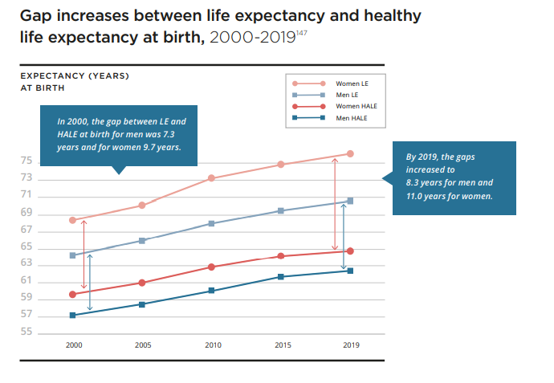
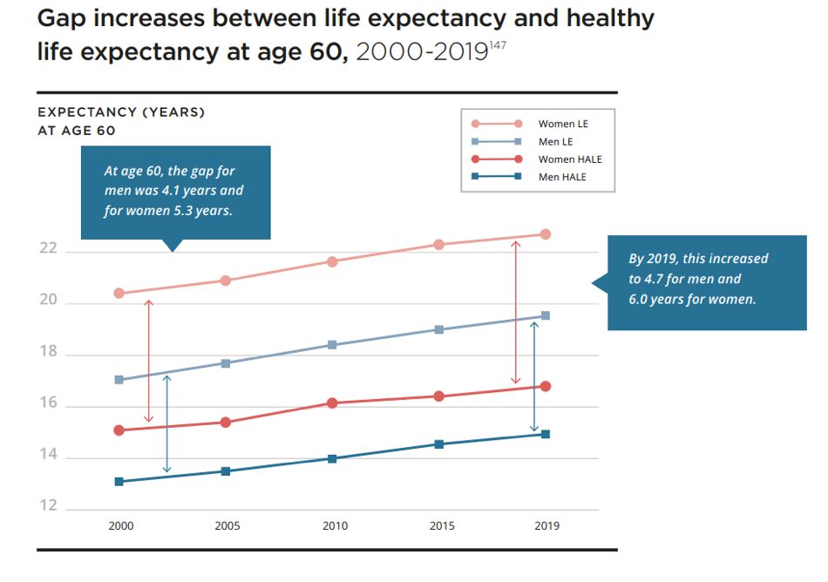



Estamos viviendo más tiempo pero (todavía) no más saludablemente
Brecha entre esperanza de vida (EV) y esperanza de vida saludable (EVISA) al nacer, 2000-2019
Brecha entre esperanza de vida (EV) y esperanza de vida saludable (EVISA) a los 60 años, 2000-2019
ESPERANZA DE VIDA AL NACER (EN AÑOS)
MUJERES EV
HOMBRES EV
MUJERES EVISA
HOMBRES EVISA
ESPERANZA DE VIDA A LOS 60 (EN AÑOS)
MUJERES EV
HOMBRES EV
MUJERES EVISA
HOMBRES EVISA
En el 2000, la brecha entre EV y EVISA al nacer para hombres era de 7,3 años y para mujeres de 9,7 años.
A la edad de 60 años, la brecha para hombres era de 4,1 años y para mujeres de 5,3 años
Para el 2019, la brecha aumentó a 8,3 años para hombres y 11,0 años para mujeres
Para 2019, el incremento fue de 4,7 para los hombres y 6,0 para las mujeres.

Slide 3



Nuestros entornos son la clave para cerrar las brechas
Vivienda
Los entornos comprenden todos los factores del mundo exterior que forman el contexto de la vida de un individuo.
Estos incluyen el hogar, las comunidades y la sociedad en general. Dentro de estos entornos hay una variedad de factores, incluido el entorno construido, las personas y sus relaciones, actitudes y valores, políticas sociales y de salud, los sistemas que los respaldan y los servicios que implementan.
Tecnologías de asistencia /apoyo
Transporte
Instalaciones sociales

Slide 4
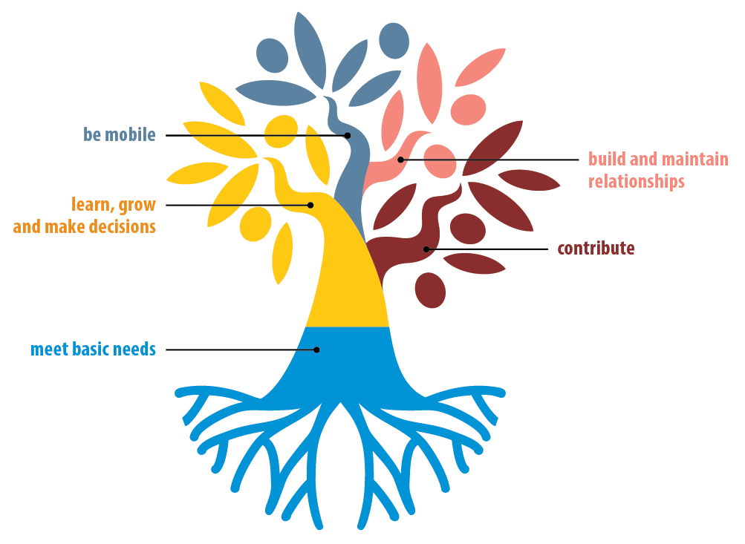



Los entornos amigables con las personas mayores permiten a todas las personas:
envejecer bien en un lugar adecuado para ellas
seguir desarrollándose personalmente
ser incluidas
contribuir a sus comunidades
disfrutar de independencia y buena salud
Ser móvil
Construir y mantener relaciones
Aprender, crecer y tomar decisiones
Contribuir
Satisfacer las necesidades básicas

Slide 5
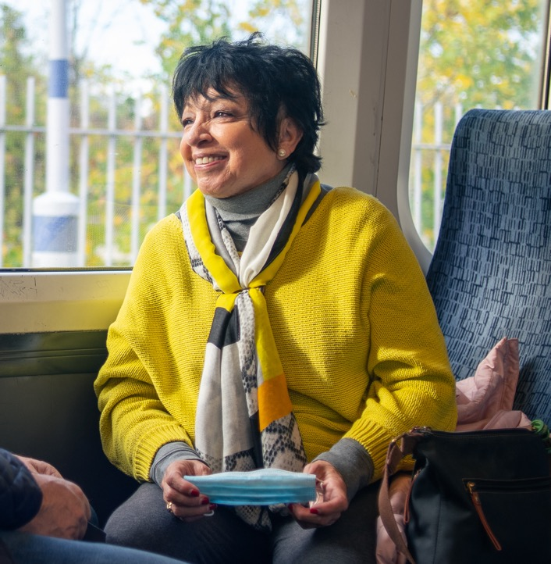

Los entornos amigables con las personas mayores benefician a todos los miembros de la comunidad al eliminar barreras físicas y sociales y fomentar la inclusión.
Esto no sólo beneficia a las personas mayores. También mejora la accesibilidad, aborda las desigualdades de género y ayuda a desarrollar la resiliencia de las comunidades ante emergencias.

Slide 6


La creación de entornos amigables con las personas mayores es también una de las áreas de acción de la Década de las Naciones Unidas del Envejecimiento Saludable (2021-2030).
La Década está alineada con la Agenda 2030 para el Desarrollo Sostenible y el compromiso de todos los Estados Miembros de mejorar las vidas de las generaciones actuales y futuras de personas mayores.

Slide 7
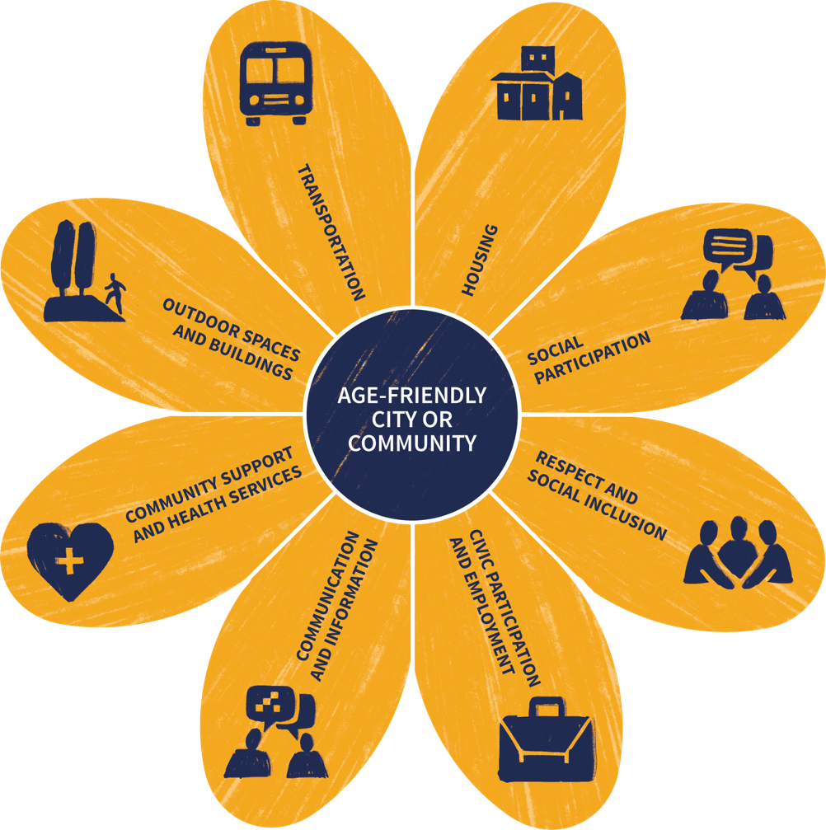
Desarrollar ciudades y comunidades amigables con las personas mayores es una forma comprobada de crear entornos amigables con las personas mayores.
Las ciudades y comunidades amigables con las personas mayores mejoran el acceso a servicios clave y permiten que las personas sean y hagan lo que valoran a través de acciones en ocho ámbitos:
TRANSPORTE
VIVIENDA
ESPACIOS AL AIRE LIBRE Y EDIFICIOS
PARTICIPACIÓN SOCIAL
CIUDAD O COMUNIDAD AMIGABLE CON LAS PERSONAS MAYORES
APOYO COMUNITARIO Y SERVICIOS DE SALUD
RESPETO E INCLUSIÓN SOCIAL
COMUNICACIÓN E INFORMACIÓN
PARTICIPACIÓN CÍVICA Y EMPLEO

Slide 8
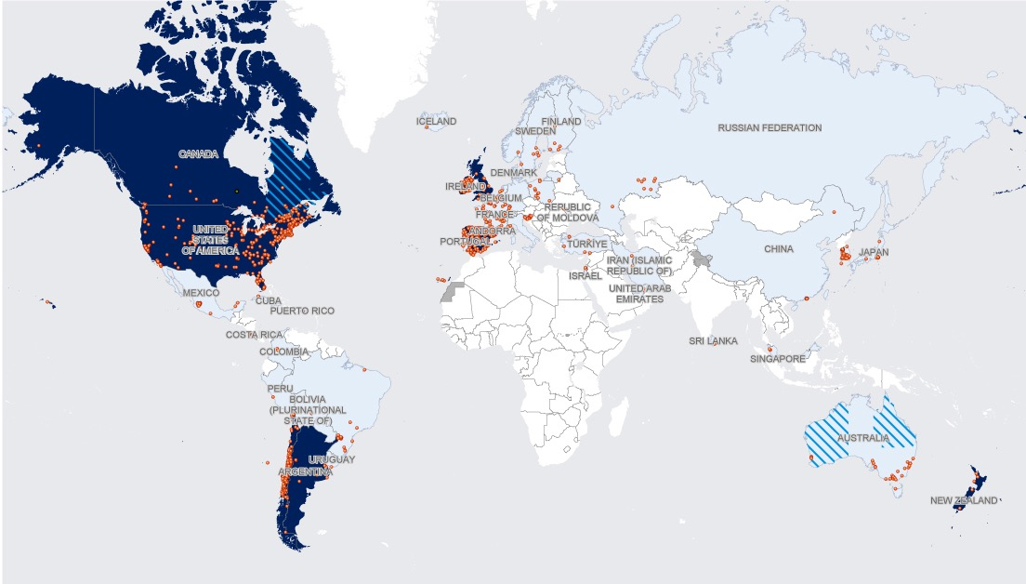
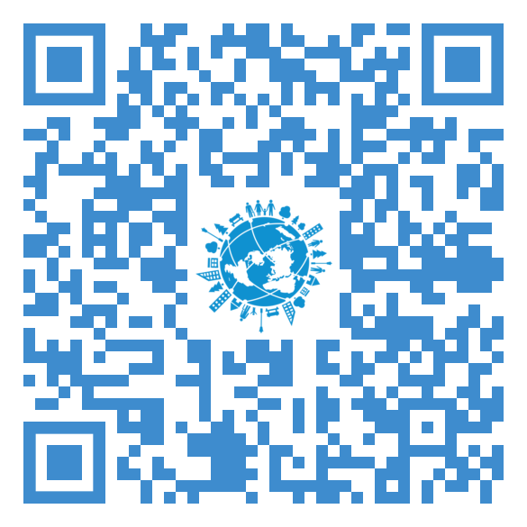
Los beneficios los demuestra diariamente la Red Mundial de la OMS de Ciudades y Comunidades Amigables con las Personas Mayores, que cuenta con más de 1500 miembros en 51 países, todos comprometidos a ser más amigables con las personas mayores.
Conozca más acerca de la Red Mundial aquí:

Slide 9
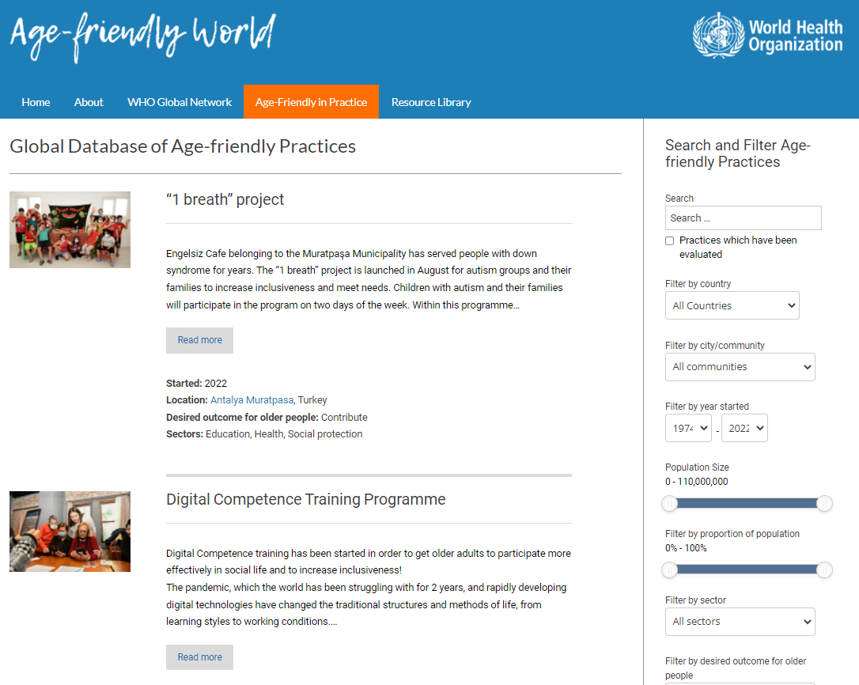
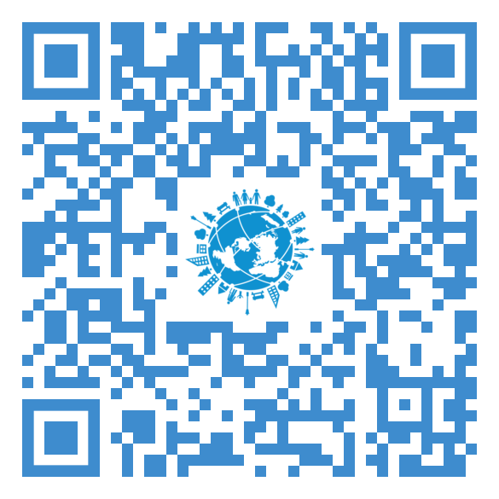
Por ejemplo, la Base de datos global de prácticas amigables con las personas mayores presenta más de 700 actividades concretas implementadas por miembros de la Red Global para hacer de sus comunidades mejores lugares para envejecer.

Slide 10
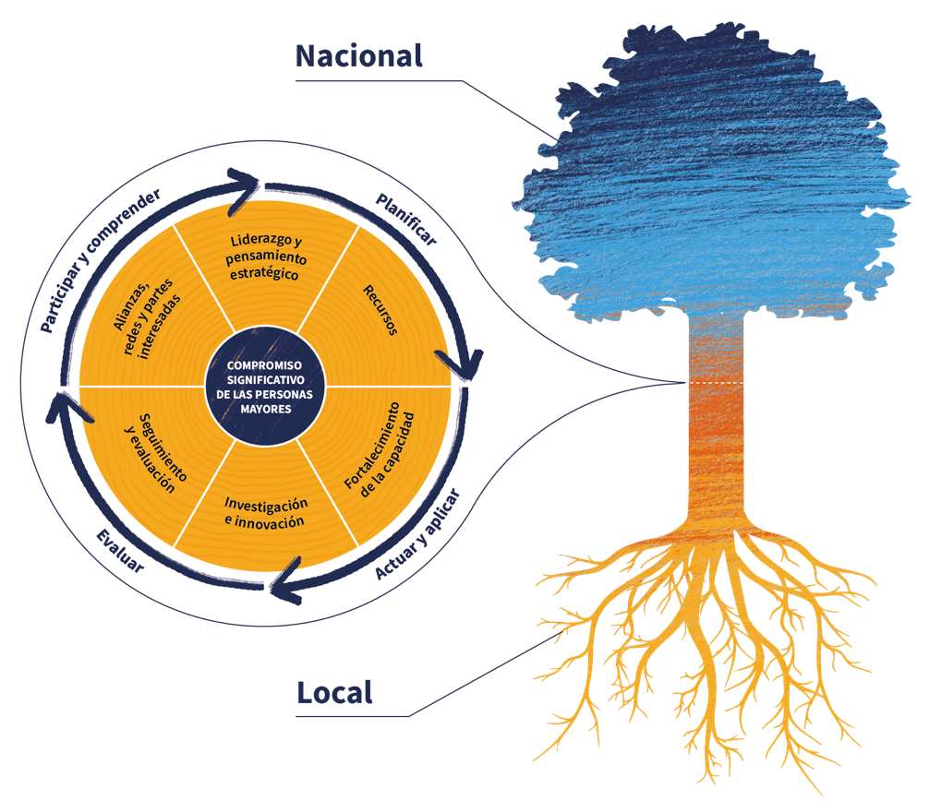
Los programas nacionales son una forma para que los países aceleren el desarrollo de ciudades y comunidades amigables con las personas mayores, porque pueden:
permitir que los países cumplan compromisos globales, como la Década de las Naciones Unidas para el Envejecimiento Saludable;
inspirar y apoyar la acción local tanto en zonas rurales como urbanas;
garantizar que más personas puedan envejecer con salud y bienestar

Slide 11
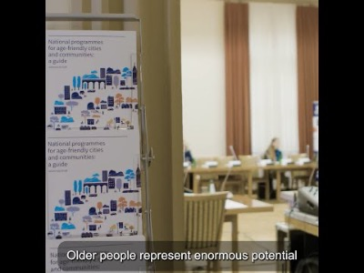

Ya existen ejemplos exitosos de programas nacionales para ciudades y comunidades amigables con las personas mayores en todo el mundo.
Esto es lo que algunos de ellos tienen que decir sobre sus beneficios:

Slide 12

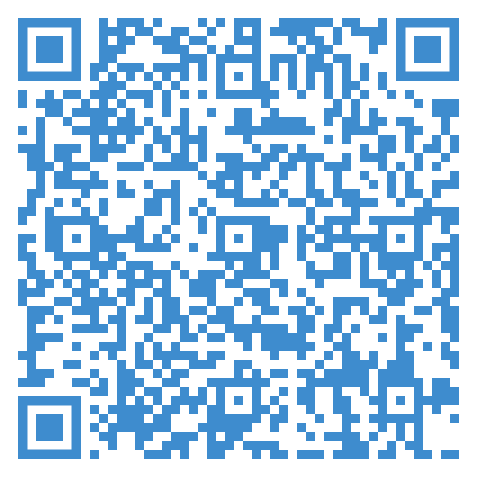
Una nueva guía y caja de herramientas están disponibles desde la OMS/OPS para apoyar a los países a desarrollar programas nacionales de ciudades y comunidades amigables con las personas mayores. Incluyen:
un marco práctico paso a paso que cubre la planificación, implementación, evaluación y reflexión;
estudios de caso detallados de programas nacionales existentes;
contactos clave para soporte
… y mucho más

Slide 13
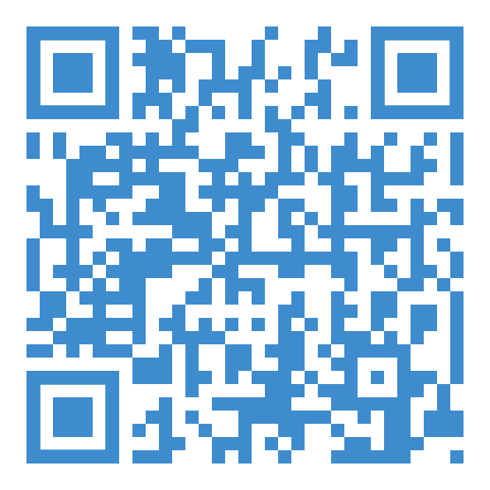

Juntos, podemos crear un mundo amigable con las personas mayores
Para obtener más apoyo y acceder a la guía, visite el centro de recursos de la OMS sobre programas nacionales para ciudades y comunidades amigables con las personas mayores.
Únase a la Red Mundial de la OMS de Ciudades y Comunidades Amigables con las Personas Mayores para conectarse con otras personas, inspirarse y recibir apoyo.

